Slide 1
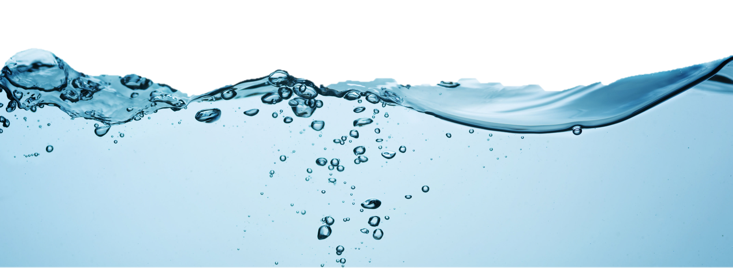
L’Acqua
Scienze – Inglese – Religione
L'acqua è la materia della vita. E' matrice, madre e mezzo. Non esiste vita senza acqua.

Slide 2
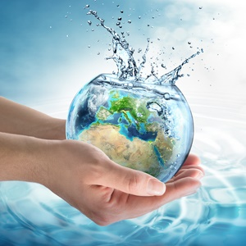
Indice
L’acqua e la vita;
L’acqua e gli ambienti;
Gli ecosistemi acquatici.

Slide 3
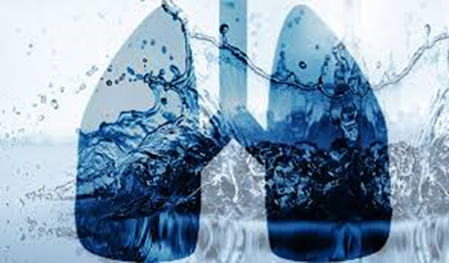
L’acqua e la vita
L'acqua è una componente fondamentale di tutti gli organismi viventi presenti sul nostro pianeta.
Si trova in elevate percentuali nelle cellule (nei vacuoli e citoplasma).

Slide 4
Nell’uomo…
Essendo il principale costituente della gran parte dei viventi, l'acqua è quindi presente anche nell'organismo umano, in percentuali variabili a seconda dell'età, del sesso e del peso.

Slide 5
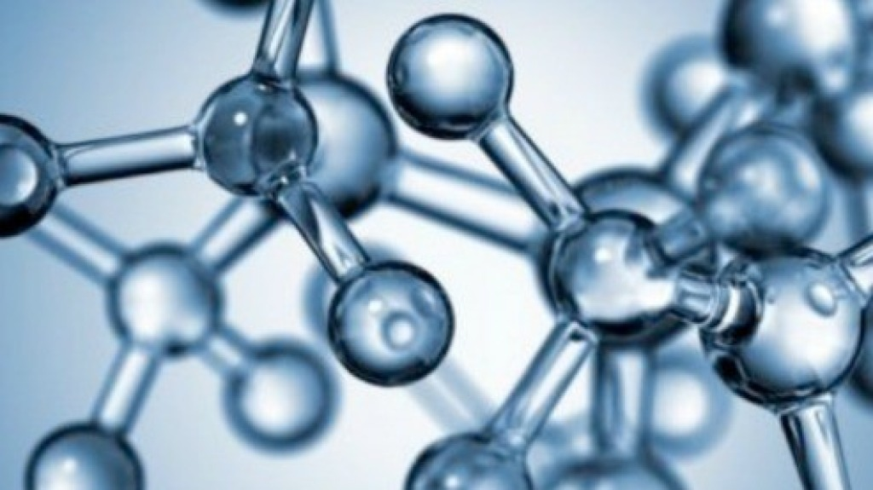
L’acqua in chimica
L’acqua è un composto organico formato da due atomi di idrogeno e uno di ossigeno mediante i legami H ed è polare.

Slide 6
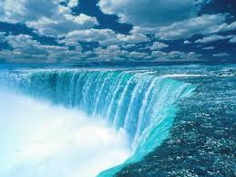
L’acqua sulla Terra
Sul pianeta Terra l'acqua copre il 71,11% della superficie del pianeta.
In natura è tra i principali costituenti degli ecosistemi.
Si può trovare in tutti e tre i suoi stati di aggregazione.

Slide 7
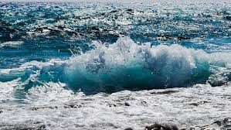
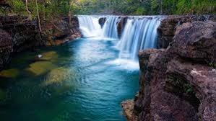
Gli ecosistemi
L’acqua si può trovare in diversi ecosistemi tra cui:
Oceani e mari;
Laghi e stagni;
Fiumi e torrenti;
Ghiacciai;
E tanti altri…

Slide 8
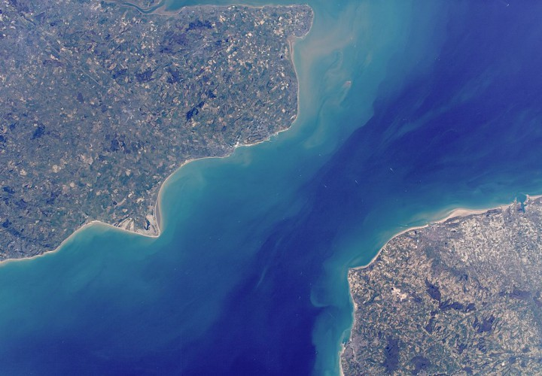
The English Channel
And its environment.

Slide 9
What are we going to see?
Some information;
Its origin;
The Channel Tunnel;
Flora and Fauna;

Slide 10
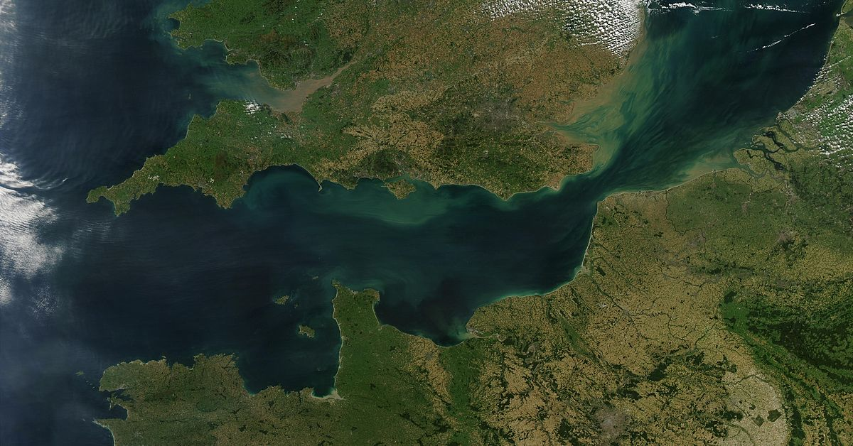
Introduction
It’s the body of water that separates southern England from northern France. It is the busiest shipping area in the world.

Slide 11
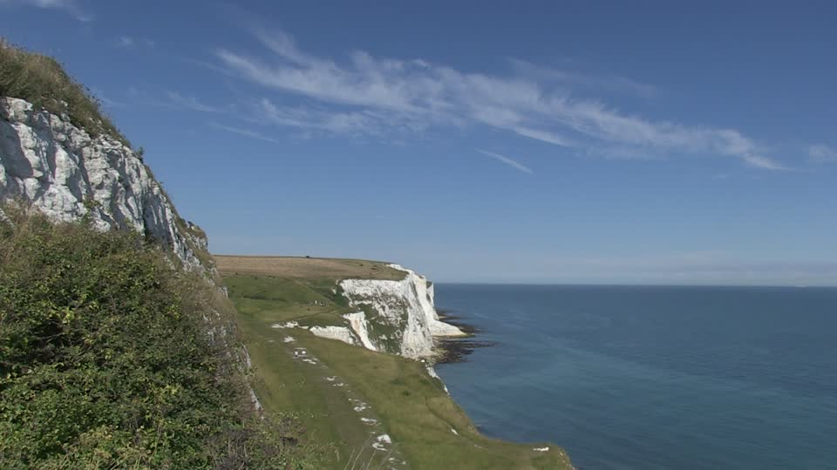
Introduction
It is about 560 km long and varies in width from 240 km at its widest to 333 km in the Strait of Dover. Its average deep is 63 m.

Slide 12
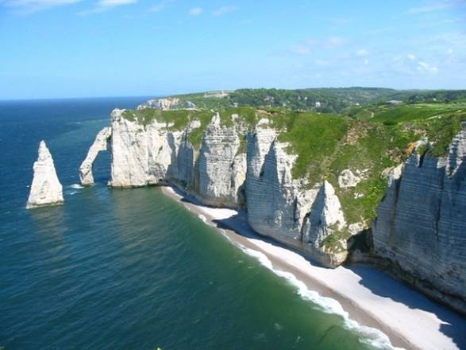
Introduction
It is the smallest of the shallow seas around the continental shelf of Europe, covering an area of 75,000 square Kms.

Slide 13
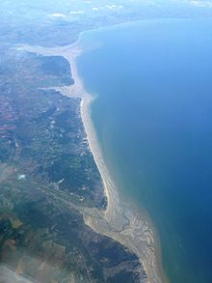
Origin
The channel is of geologically recent origin, having been dry land for most of the Pleistocene period.

Slide 14
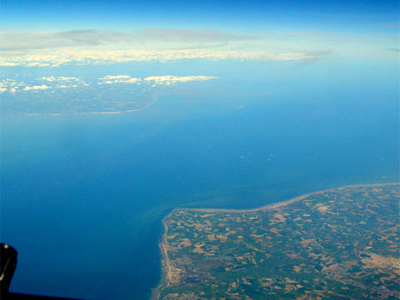
Origin
The first flood would have lasted for several months, releasing as much as one million cubic metres of water per second.

Slide 15
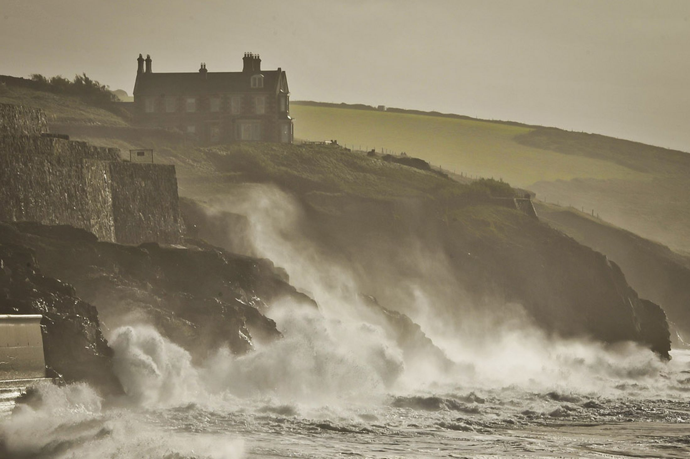
Origin
At the end of the last glacial period, rising sea levels finally severed the last land connection.

Slide 16
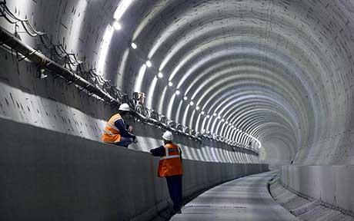
The Channel Tunnel
It was first proposed in the early 19° century and opened in 1994 to connect UK and France by rail.

Slide 17
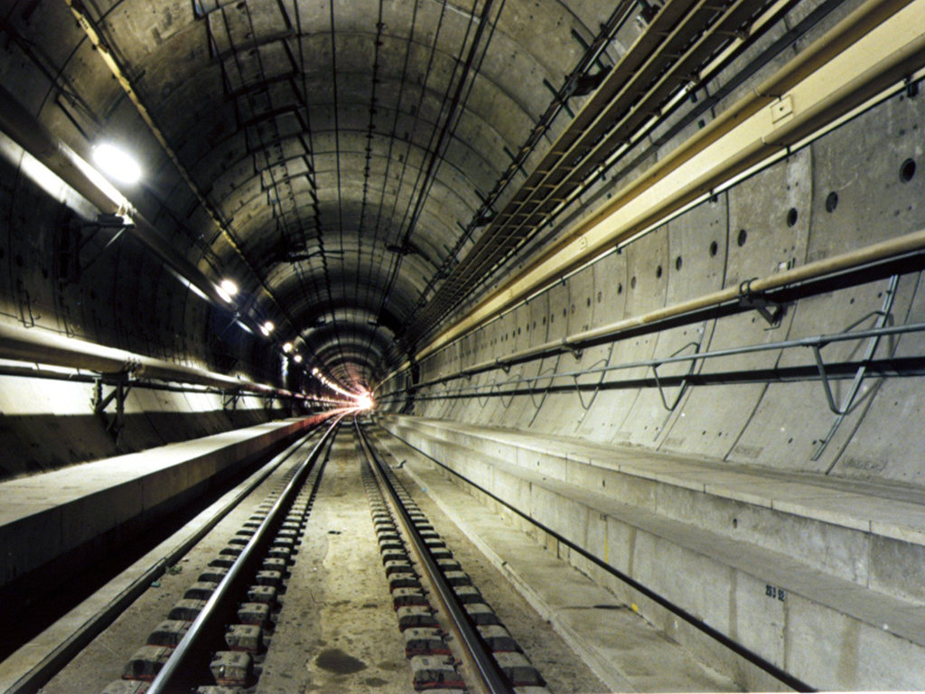
The Channel Tunnel
Today it has traffic on both the UK-Europe and North Sea-Atlantic routes, and is the world's busiest seaway, with over 500 ships per day.

Slide 18
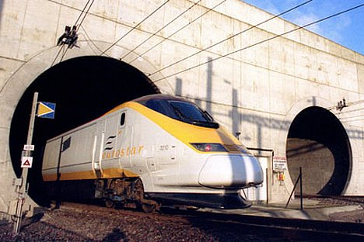
The Channel Tunnel
It is routine to travel between Paris or Bruxelles and London on the Eurostar train.

Slide 19
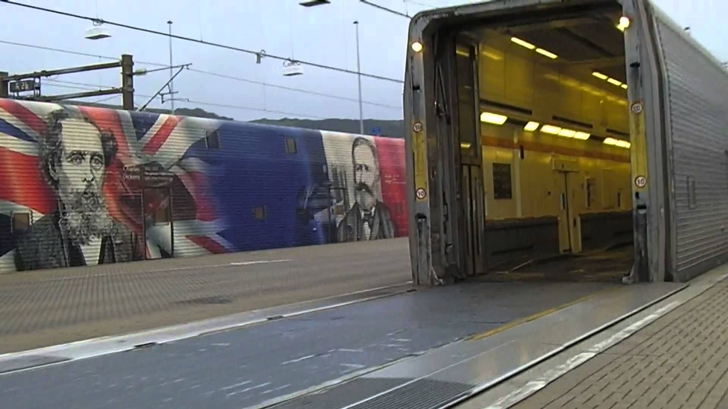
The Channel Tunnel
Cars, coaches and lorries are carried on Eurotunnel Shuttle trains between Folkestone and Calais.

Slide 20
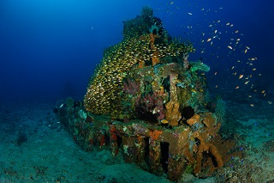
Flora and Fauna
In the Channel there are 220 species of non-marine molluscs that have been recorded as living in the wild in Britain.

Slide 21
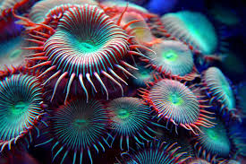
Flora and Fauna
Two of them are extinct (Fruticicola fruticum and Cernuella neglecta). In addition there are 14 gastropod species that live only in greenhouses.

Slide 22
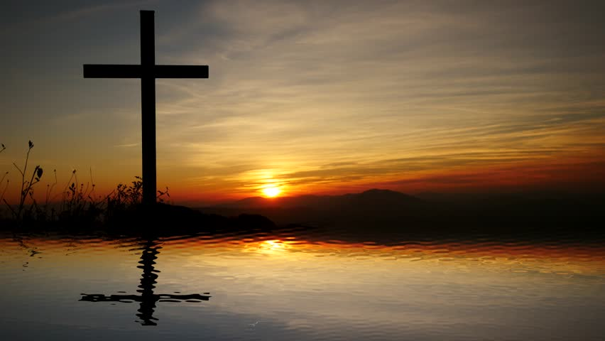
L’Acqua e il significato simbolico
Nelle religioni ebraica, cristiana e islamica.

Slide 23
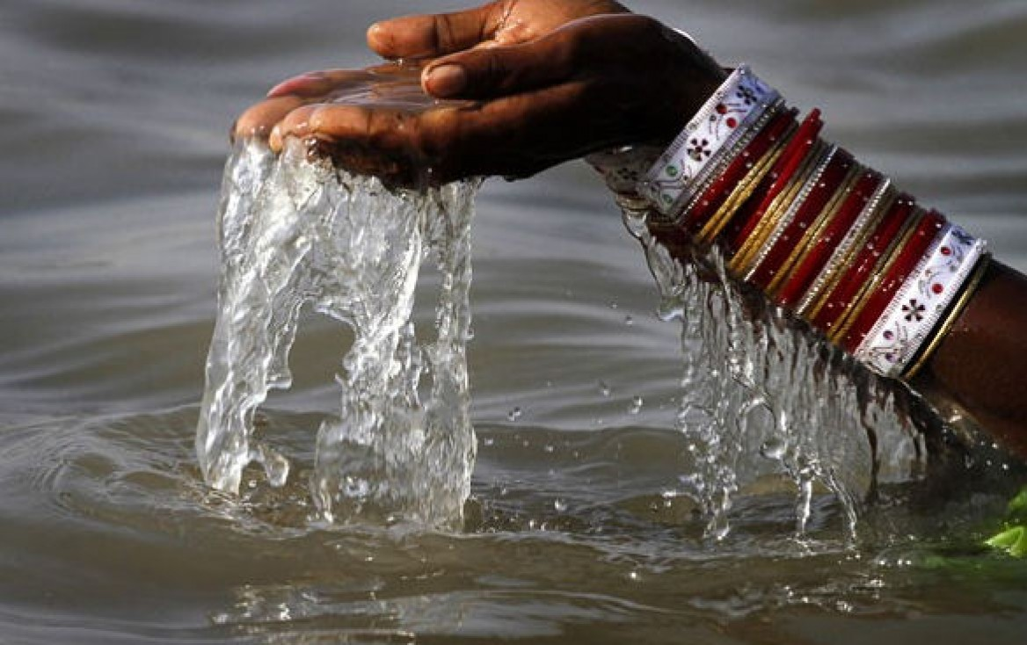
Ebraismo
Insegnamento e mistero
I saggi della tradizione ebraica affermano: Ein maim el ha Torà, “non c’è acqua che non sia Torà”, non c’è comportamento o movimento dell’acqua che non racchiuda un insegnamento fondamentale.

Slide 24
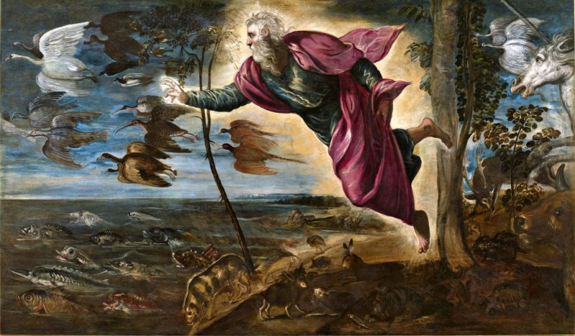
Cristianesimo
Creazione e purificazione
L'acqua è sempre stata considerata un segno dello spirito di Dio. L'acqua è per i Cristiani all'origine della creazione. Essa è in ogni caso una manifestazione di Dio, ma può essere creativa o distruttiva, sorgente della vita come della morte.

Slide 25
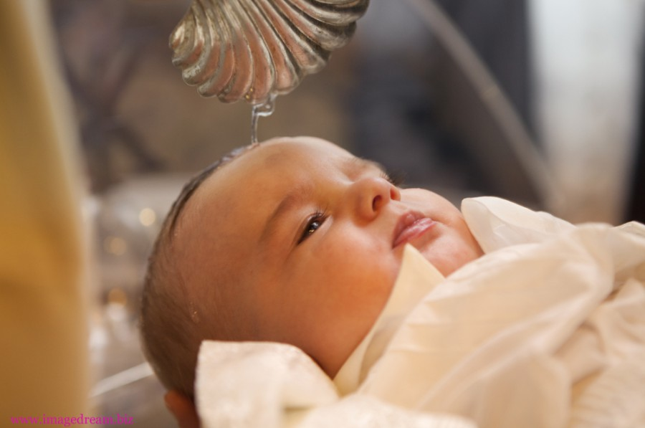
Cristianesimo
Battesimo
Oltre a una funzione purificatrice, l'acqua ha anche una funzione di salvezza come si vede nel rito del Battesimo. Esso consiste nell’ immersione completa in acqua del credente che riconosce Gesù Cristo come Salvatore e Signore secondo il suo insegnamento.

Slide 26
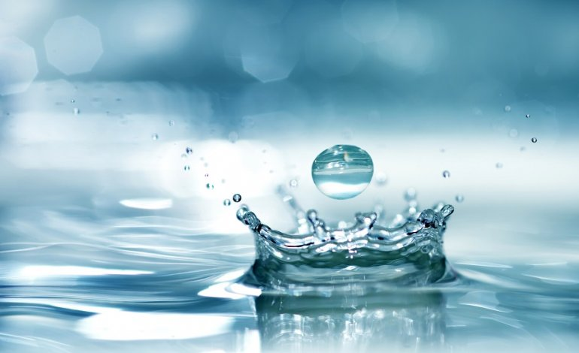
Cristianesimo
Dalla creazione…
L’acqua è sorgente di vita e mantiene in vita; assieme all’aria e alla luce è uno degli elementi essenziali del cosmo. Senza acqua la terra sarebbe un deserto; l’uomo, le piante e gli animali non potrebbero vivere.

Slide 27
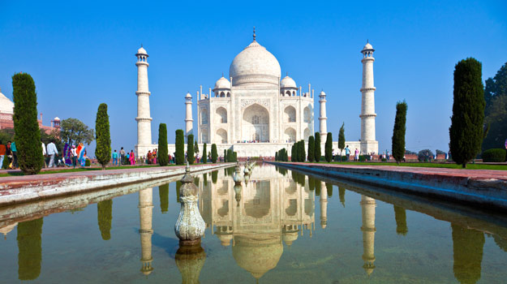
Islamismo
Dono di Dio
L’acqua è dispensatrice e sostentamento di vita. E’ all’origine di tutti gli esseri viventi, la sostanza con cui Allah ha creato l’uomo. L’acqua è un dono di Dio; ogni credente ha diritto ad essa così come agli altri elementi fondamentali per la sussistenza: il fuoco e l’erba.

Slide 28
A cura di
Classe 1D
IISS «Alfano»
Nicola De Cinque
Chiara Colecchia
Lorenzo Nuozzi
Lorenzo Beato
Nicolò Potalivo
Barbara Diaz
Scienze – L’acqua e la vita
Inglese – Canale della Manica
Religione – L’acqua nelle religioni

